Slide 1

UBND HUYỆN THANH TRÌ
TRƯỜNG MẦM NON XÃ VĨNH QUỲNH
LĨNH VỰC PHÁT TRIỂN NHẬN THỨC
HOẠT ĐỘNG KHÁM PHÁ
Đề tài:Bé thực hành tham gia giao thông
Lứa tuổi: MGL 5 – 6 tuổi

Slide 2

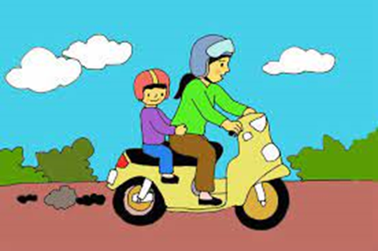
Quy tắc an toàn khi ngồi trên xe máy
1. Đội mũ bảo hiểm và cài quai
2. Ngồi phía sau và
ôm chặt vào người lớn

Slide 3

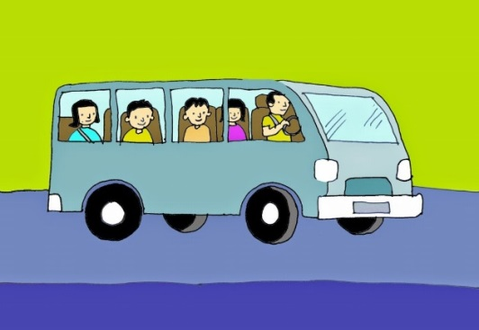
Quy tắc an toàn khi ngồi trên xe ô tô
1. Ngồi ngay ngắn, thắt dây an toàn
2. Không thò đầu thò tay ra ngoài

Slide 4




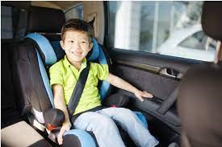



Hành vi văn minh khi ngồi trên ô tô
Xếp hàng khi lên xuống xe
Không vứt rác bừa bài
Không nói chuyện to
­
Không cho chân lên ghế
Nhường ghế ngồi

Slide 5

Trò chơi:
Thử tài của bé

Slide 6

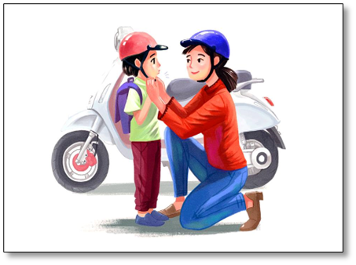
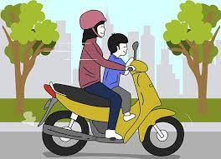
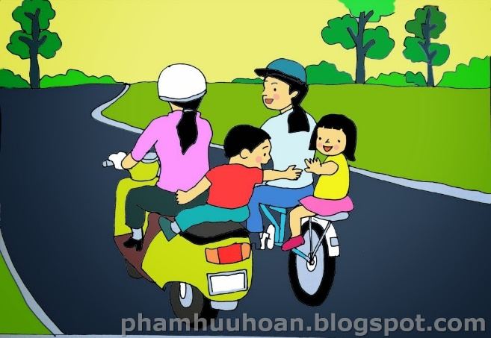

Tìm quy tắc an toàn khi ngồi trên xe máy
1
2
5
4
3
2
1
0
Hết giờ
3

Slide 7

Đáp án đúng:
1

Slide 8

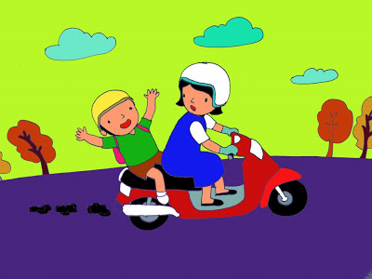
Tìm quy tắc an toàn khi ngồi trên xe máy
1
2
5
4
3
2
1
0
Hết giờ
3

Slide 9

Đáp án đúng:
2

Slide 10
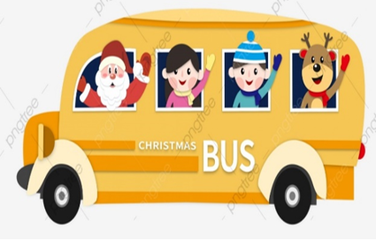

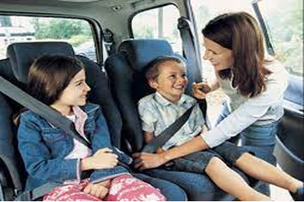
Tìm quy tắc an toàn khi ngồi trên xe ô tô
1
2
5
4
3
2
1
0
Hết giờ
3

Slide 11
Đáp án đúng:
3

Slide 12
Trò chơi:
Hành khách văn minh

Slide 13
Xin trân trọng cảm ơn!

